Slide 1
اختبار منتصف الفصل
الدروس 1-4

Slide 2
أستعمل جدول الإشارات لأمثل البيانات بالصور:

Slide 3
1
الإشارات
الرياضة المفضلة
كرة القدم
كرة السلة
كرة التنس

Slide 4

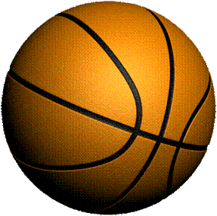
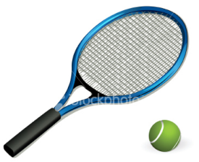
1
الرياضة المفضلة
كرة القدم
كرة السلة
كرة تنس
المفتاح: كل صورة = 1

Slide 5
2
كم يزيد عدد الطلاب الذين يفضلون كرة السلة على عدد الذين يفضلون كرة التنس؟ أكتب الجملة العددية التي تمثل حل هذا السؤال.

Slide 6
2
1
4
5
......... - ......... = ......... طالب

Slide 7
أستعمل البيانات في الجدول أدناه للإجابة عن الأسئلة 3-5:

Slide 8
الإشارات
العصير المفضل
تفاح
برتقال
عنب

Slide 9

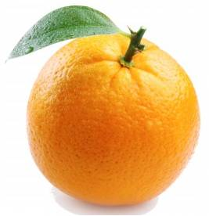


العصير المفضل
تفاح
برتقال
عنب
المفتاح: كل صورة = 2

Slide 10
3
أكمل التمثيل بالصور المجاور.

Slide 11
4
ما عدد الطلاب الذين يفضلون عصير التفاح أو عصير البرتقال؟

Slide 12
4
14
.............طالباً

Slide 13

5
ما عدد الطلاب الذين يفضلون الأنواع الثلاث من العصائر؟

Slide 14
5
16
.............طالباً

